Slide 1
排序
讲师：陈君兰

Slide 2
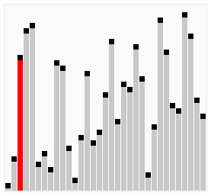
冒泡排序（Bubble Sort）

Slide 3
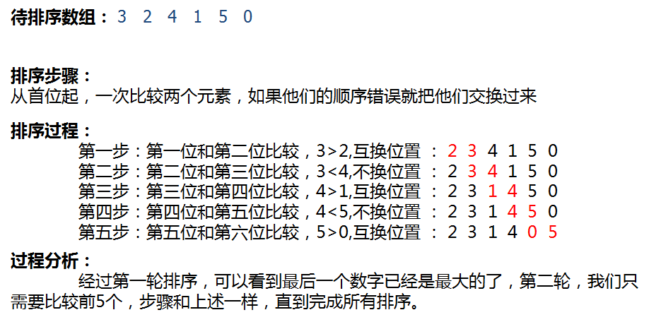
冒泡排序原理

Slide 4
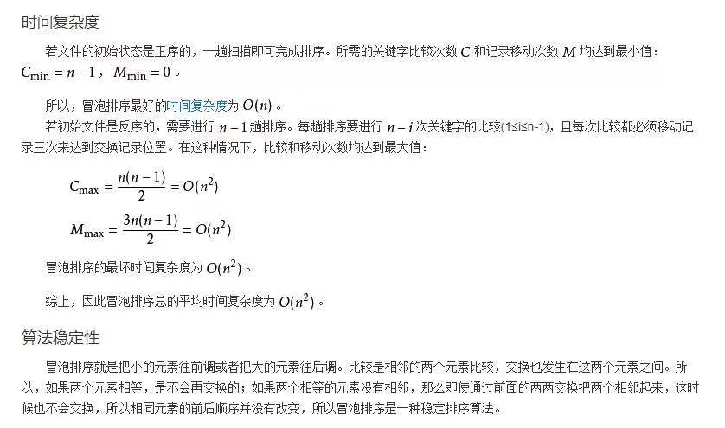
冒泡排序时间复杂度
栈是一种后进先出的数据结构
Last In First Out (LIFO)
在计算机的世界里，栈拥有着不可思议的作用

Slide 5
插入排序(直接插入排序)
概念：
将一个数组元素插入到已经有序的序列中， 并使得比它大的元素全部右移一位，如此对所有元素处理的排序方式， 叫做直接插入排序。

Slide 6
谢谢观看

